Slide 1
CSC3002 教程 3
收藏品
赵志远
120090128

Slide 2
大纲
OJ系统指南
关于这门课的一些事情
收藏类信息
集合类的示例
矢量：Example1 - 井字游戏 查看
堆栈：Example2 - IsBalanced
队列：Example3 - 查看 线 模拟
练习

Slide 3
自我介绍
第 3 年，获得 CSC3002 的USTF
SSE-ECE-EE
办公时间：周四16:00-17:00 L103，启动区图书馆

Slide 4

如何学好这门课？
复习讲义
自己输入代码
学习调试（作业）
学好指针_
完成课本中的“复习题”
.

Slide 5
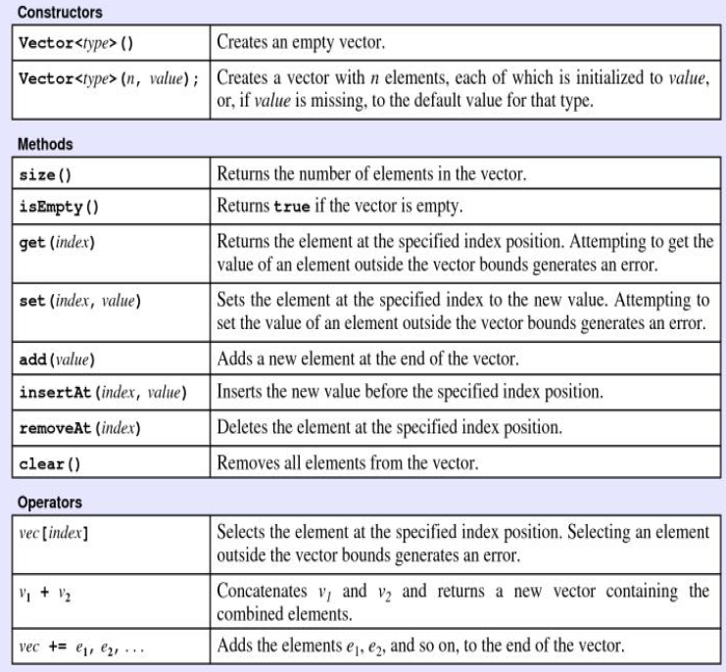
审查： 向量
底层实现基于数组。类似于 Python 中的列表。
更多的 灵活的 比 大批
（区别？ ）
[可扩展、操作、内存使用……]

Slide 6
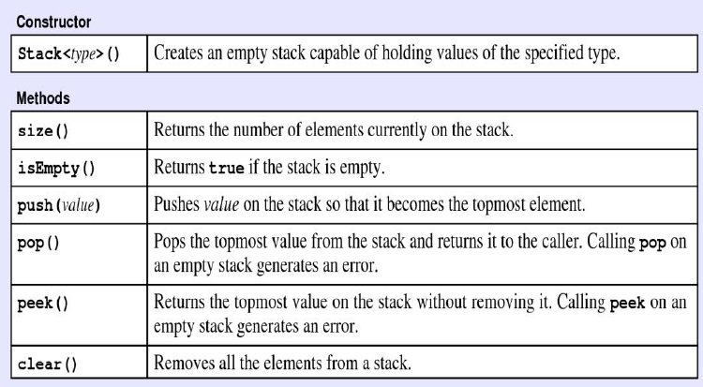
审查： 堆
后进先出 (LIFO)
两个关键操作：
推 - 向栈顶添加一个新值
流行音乐 - 移除并返回最高值 的 这 堆

Slide 7
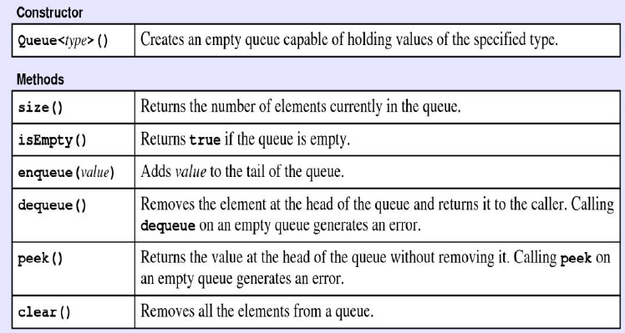
审查： 队列
先进先出 (FIFO)
两个关键操作：
入队： 在末尾添加一个新元素 队列的（尾部）
出队： 删除头部的元素 队列的

Slide 8
审查： 堆 VS 队列
C
乙
一个
推
堆：
流行音乐
一个
乙
C
排队
队列：
出队

Slide 9
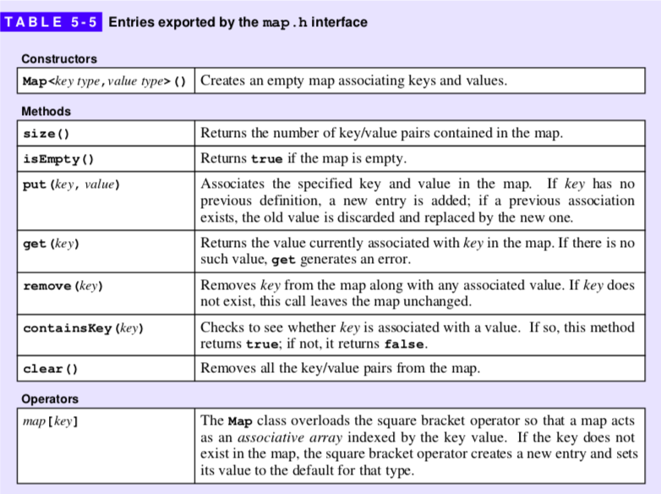
审查： 地图
类似于 Python 中的字典
一个 地图 包含 核心价值 对， 在哪里 这 可以比较和排序键
地图 用途 这 钥匙 至 定位 这 价值， 而 Vector 和 Array 使用索引来定位值

Slide 10
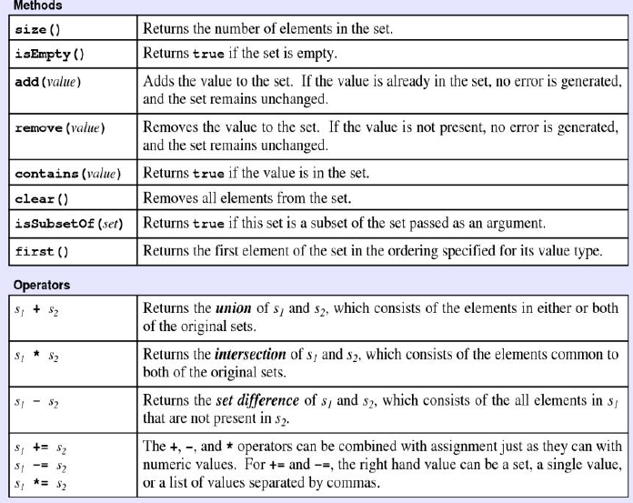
审查： 放
放 对集合的数学抽象建模
的元素 一个 放 是无序的并且 每个值只出现一次（不重复）
消除重复元素

Slide 11
审查： 遍历集合
迭代集合的现代方法是使用一种称为迭代器的通用工具，它一次一个地传递集合的元素。
C++11 使用基于范围的 for 简化迭代器的语句：
斯坦福图书馆实现了同样的想法，如下所示：
对于（字符串键：地图）{
. . .处理该密钥的代码。 . .
}
foreach （地图中的字符串键）{
. . .处理该密钥的代码。 . .
}
Notes:
15

Slide 12
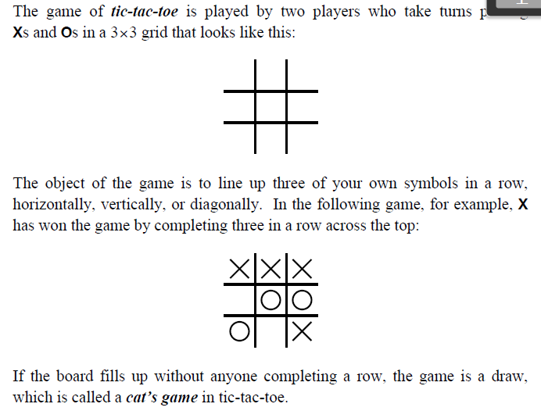
示例 1：井字游戏检查
井字游戏：

Slide 13
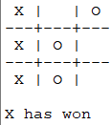
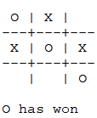
示例 1：井字游戏检查
此示例旨在通过网格状态检查哪个玩家赢得游戏，而不是模拟游戏。

Slide 14

示例 1：井字游戏检查
问题：如何实现3*3 板？
矢量<矢量<char> >板（3，矢量<char>（3））；
矢量<字符串> 板（3）；
矢量<int> 板（9）；
弦板；
字符板[9]；
网格<char> 板(3, 3);
……

Slide 15
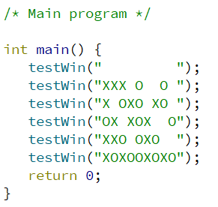
示例 1：井字游戏检查
问题：如何查看棋盘的中奖状态？
检查一行
检查整个

Slide 16
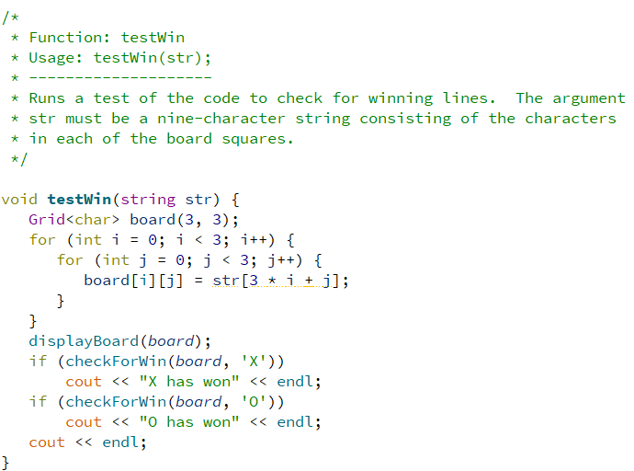
示例 1：井字游戏检查
函数实现——检查给定状态的获胜者

Slide 17
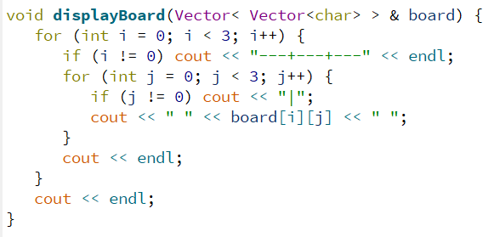
示例 1：井字游戏检查
功能实现——显示当前棋盘位置

Slide 18
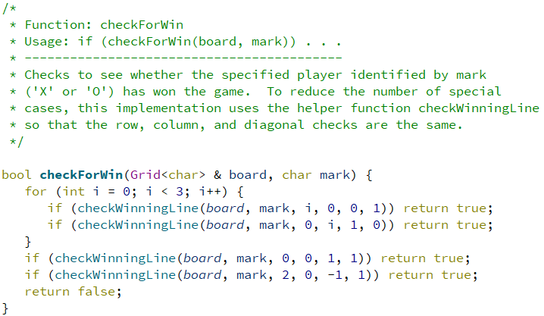
示例 1：井字游戏检查
函数实现–通过检查行、列和对角线来检查特定符号是否获胜
我们如何替换这句话？

Slide 19
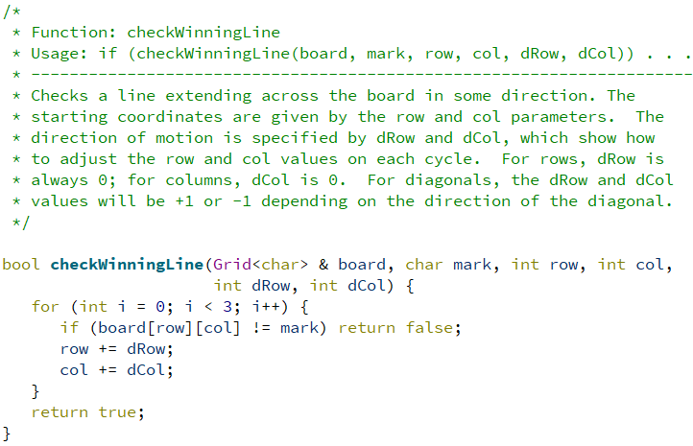
示例 1：井字游戏检查
函数实现——检查一行是否被特定符号占用
Notes:
25

Slide 20

示例 2：IsBalanced
此示例旨在检查字符串中的括号运算符（圆括号、方括号和花括号）是否正确匹配。

Slide 21
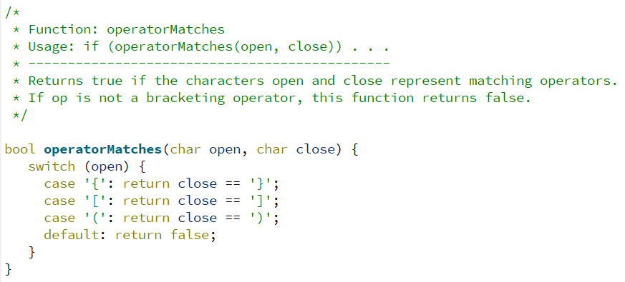
示例 2：IsBalanced
函数实现——匹配符号

Slide 22
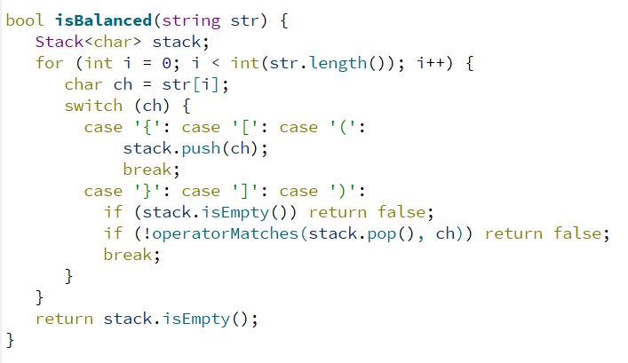
示例 2：IsBalanced
函数实现——检查表达式是否平衡
左'（'：推
右')'：比较
和流行

Slide 23
Example3：结账线模拟
一名收银员正在为一个队列中的客户服务。
客户以随机概率到达，并在队列的末端进入队列。
每当收银员空闲并且有人在排队等候时，收银员就开始为该客户服务。
在适当的服务期后，收银员完成与当前客户的交易，并可以自由地为队列中的下一位客户服务。

Slide 24
Example3：结账线模拟
模拟的核心是一个循环，运行时间由参数 SIMULATION_TIME 指示的秒数。在每一秒，模拟执行以下操作：
判断是否有新客户到达，如果是，则将该人加入队列。
如果收银员很忙，请注意收银员又花了一秒钟与当前客户在一起。最终，所需的服务时间将完成，这将解放收银员。
如果收银员空闲，则在 MIN_SERVICE_TIME 和 MAX_SERVICE_TIME 之间随机选择为等待队列中的下一位顾客服务一定的时间。
Notes:
40 显示示例： CheckoutLine

Slide 25
练习
对或错：抽象数据类型是根据其行为而不是其表示来定义的。
真的
哪一个不是本章引用的将类的行为与其底层实现分离的三个优点？
简单 B. 灵活性 C. 安全 D. 效率
D

Slide 26
练习
你将如何初始化一个20*10的向量，所有元素都等于 1？
A. Vector<int> vec(20, 10, 1);
B. Vector<Vector<int>(20)> vec(10, 1);
C. Vector<Vector<int> > vec(20, Vector<int>(10, 1));
D. Vector<Vector<int> > vec(20, 10, 1));

Slide 27
练习
以下哪个集合类不支持使用基于范围的 for 循环？
A. 向量
B. 堆栈
C. 排队
D. 地图
E. 设置

Slide 28
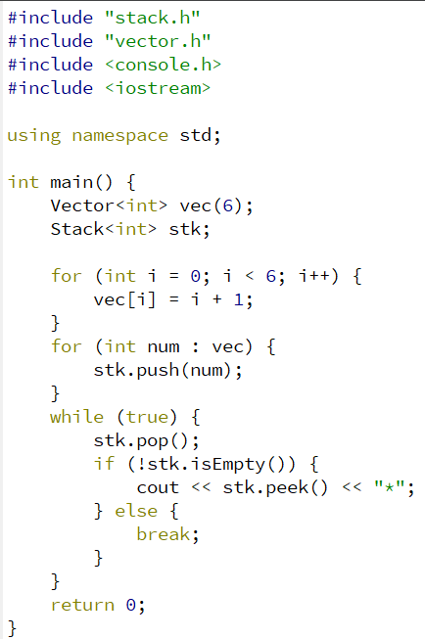
练习
此代码的格式化输出是什么？

Slide 29
结尾 的 教程

